Slide 1
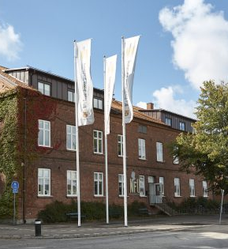

7 dec 2018
Systematiskt kvalitetsarbete
Arbetsgång
SKA-dokumentation
Analysmodell

Slide 2
Politisk nämnd
Utbildnings
resultat
Systematiskt kvalitetsarbete
SKA - crash course
Utbildningschef
Utbildnings
resultat
Områdeschef
Verksamhetens
resultat
Enhetschef Enhetens
resultat
Lärare och arbetslag Undervisning resultat

Slide 3

Systematiskt kvalitetsarbete
Vad tänker jag?
Vad tänker mina medarbetare?

Slide 4
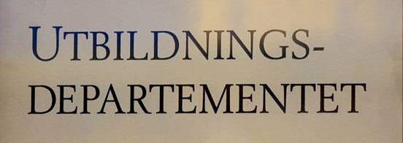



Beställer
Stödjer
Kravställer
Säkerställer
Stödjer
Förutsättningar
Verkställer Utvecklar

Slide 5
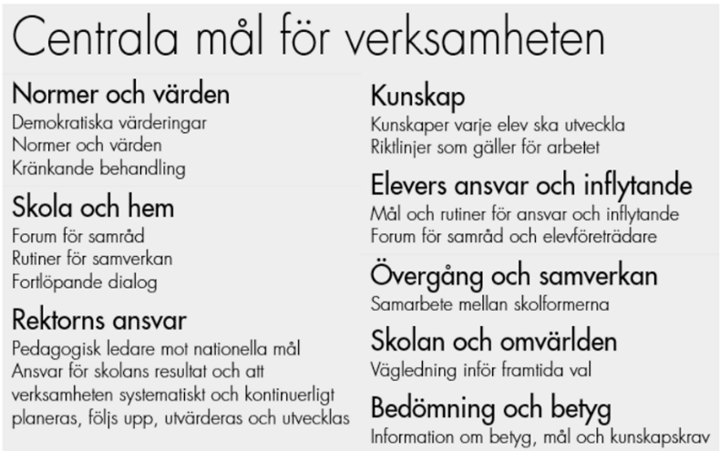
Beställer
Stödjer
Kravställer
Säkerställer
Stödjer
Förutsättningar
Verkställer Utvecklar
God miljö
för lärande
Personal
nödvändiga insikter, kompetens, kompetensutveckling
Organisation
Resurs-fördelning

Slide 6

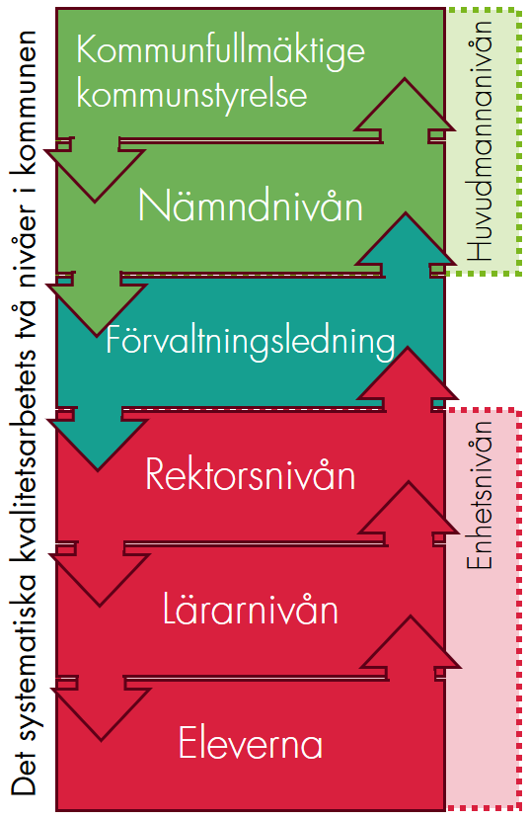
Enligt skollagen ska ett systematiskt kvalitetsarbete bedrivas både på huvudmannanivå och på skolenhetsnivå.
Gymnasiechef bedriver SKA
på huvudmannanivå
Rektor bedriver SKA
på skolenhetsnivå
Säkerställa verksamhetens kvalitet och likvärdighet med utgångspunkt i skollag, läroplan och andra skolförfattningar.
Att utveckla verksamhetens kvalitet, där en analys och bedömning av resultaten och måluppfyllelsen ligger till grund för beslut om åtgärder för förbättring.

Slide 7
Alla ska lyckas
Lärande Engagemang Välbefinnande
Politisk nämnd
Utbildnings
resultat
Vad behöver Utbildning för att skapa förutsättningar för att tillgodose barns/elevers behov av lärande, engagemang och välbefinnande?
Mål och förutsättningar på huvudmannanivå
Utbildningschef
Utbildnings
resultat
Vad behöver ledare och verksamhet för att skapa förutsättningar för att tillgodose elevers behov av lärande, engagemang och välbefinnande?
Områdeschef
Verksamhetens
resultat
Mål och förutsättningar på huvudmannanivå
Vad behöver personalen och skolan för att tillgodose elevers behov av lärande, engagemang och välbefinnande?
Enhetschef Enhetens
resultat
Mål och aktiviteter på enhetsnivå
Vad behöver eleverna avseende lärande, engagemang och välbefinnande?
Lärare och arbetslag Undervisning resultat
Mål och åtaganden på undervisningsnivå

Slide 8
Alla ska lyckas
Lärande Engagemang Välbefinnande
Politisk nämnd
Utbildnings
resultat
Vad behöver Utbildning för att skapa förutsättningar för att tillgodose barns/elevers behov av lärande, engagemang och välbefinnande?
Utbildningschef
Utbildnings
resultat
Vad behöver ledare och verksamhet för att skapa förutsättningar för att tillgodose elevers behov av lärande, engagemang och välbefinnande?
Områdeschef
Verksamhetens
resultat
Vad behöver personalen och skolan för att tillgodose elevers behov av lärande, engagemang och välbefinnande?
Enhetschef Enhetens
resultat
”Mina elever behöver bli bättre på källkritik och jag behöver öka det visuella stödet.”
Vad behöver eleverna avseende lärande, engagemang och välbefinnande?
Lärare och arbetslag Undervisning resultat

Slide 9
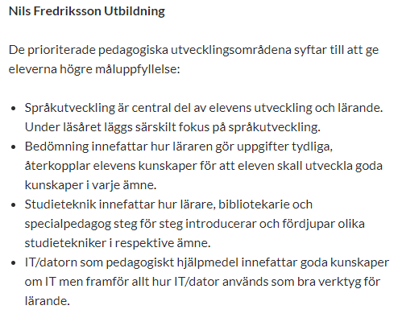
Alla ska lyckas
Lärande Engagemang Välbefinnande
Politisk nämnd
Utbildnings
resultat
Vad behöver Utbildning för att skapa förutsättningar för att tillgodose barns/elevers behov av lärande, engagemang och välbefinnande?
Utbildningschef
Utbildnings
resultat
Vad behöver ledare och verksamhet för att skapa förutsättningar för att tillgodose elevers behov av lärande, engagemang och välbefinnande?
Områdeschef
Verksamhetens
resultat
Vad behöver personalen och skolan för att tillgodose elevers behov av lärande, engagemang och välbefinnande?
Enhetschef Enhetens
resultat
Vad behöver eleverna avseende lärande, engagemang och välbefinnande?
Lärare och arbetslag Undervisning resultat

Slide 10
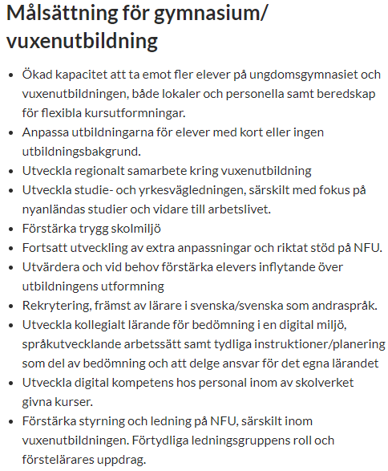
Alla ska lyckas
Lärande Engagemang Välbefinnande
Politisk nämnd
Utbildnings
resultat
Vad behöver Utbildning för att skapa förutsättningar för att tillgodose barns/elevers behov av lärande, engagemang och välbefinnande?
Utbildningschef
Utbildnings
resultat
Vad behöver ledare och verksamhet för att skapa förutsättningar för att tillgodose elevers behov av lärande, engagemang och välbefinnande?
Områdeschef
Verksamhetens
resultat
Vad behöver personalen och skolan för att tillgodose elevers behov av lärande, engagemang och välbefinnande?
Enhetschef Enhetens
resultat
Vad behöver eleverna avseende lärande, engagemang och välbefinnande?
Lärare och arbetslag Undervisning resultat

Slide 11

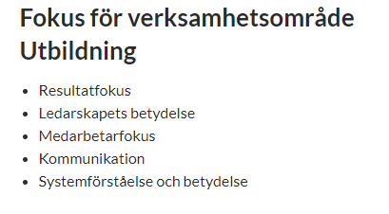
Alla ska lyckas
Lärande Engagemang Välbefinnande
Politisk nämnd
Utbildnings
resultat
Vad behöver Utbildning för att skapa förutsättningar för att tillgodose barns/elevers behov av lärande, engagemang och välbefinnande?
Utbildningschef
Utbildnings
resultat
Vad behöver ledare och verksamhet för att skapa förutsättningar för att tillgodose elevers behov av lärande, engagemang och välbefinnande?
Områdeschef
Verksamhetens
resultat
Vad behöver personalen och skolan för att tillgodose elevers behov av lärande, engagemang och välbefinnande?
Enhetschef Enhetens
resultat
Vad behöver eleverna avseende lärande, engagemang och välbefinnande?
Lärare och arbetslag Undervisning resultat

Slide 12


FÖLJA UPP
GENOMFÖRA
ANALYSERA
PLANERA

Slide 13

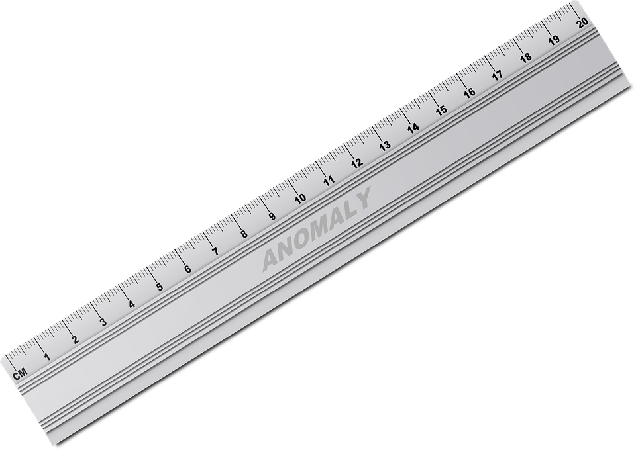

Kunskaps-utveckling
Effekter av skolförbättring
Undervisning
Förutsättningar
Måluppfyllelse
FÖLJA UPP
GENOMFÖRA
ANALYSERA
PLANERA

Slide 14

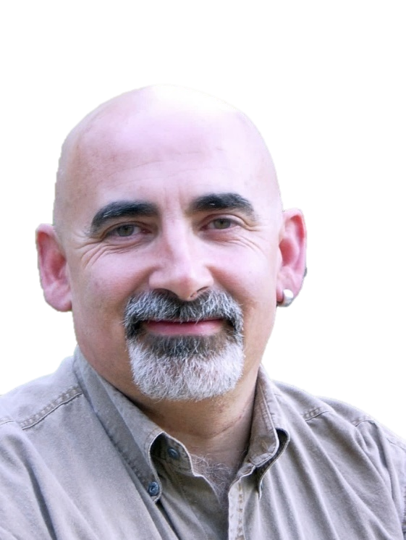
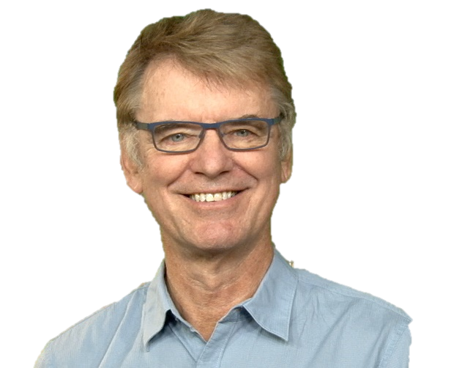
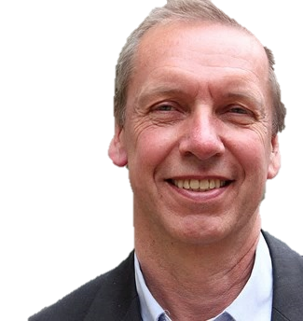
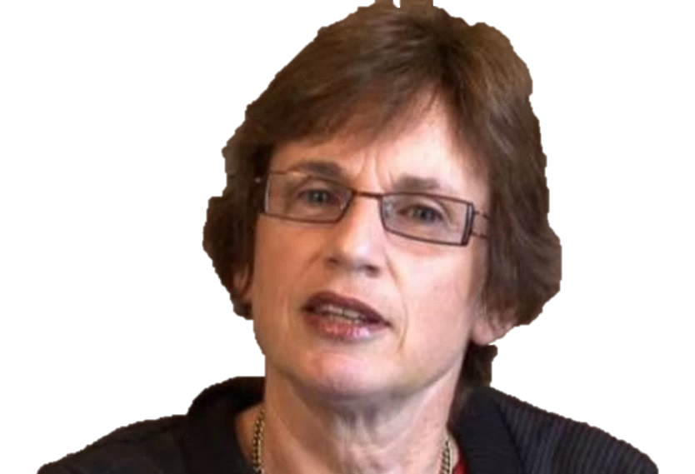
The black box
Ramar
Läraren i klassrummet
Lokaler
Ekonomi
Formalia
Vad behöver eleverna?
Planer
Statistik
Blanketter
Utrustning
Indikatorer
Rutiner
Kvalitetens brännpunkt
Betyg
Enkäter
Kärnan
NP
Skattningar
FÖLJA UPP
GENOMFÖRA
ANALYSERA
PLANERA

Slide 15
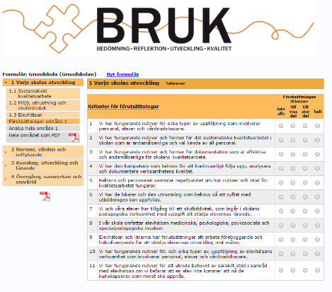




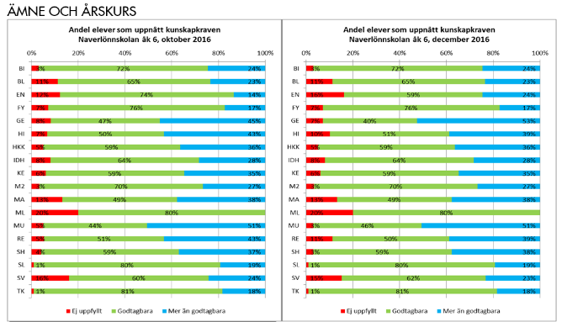
Dialog mellan arbetslag saknas
Inte mycket inflytande i undervisningen
Låga resultat i matematik
Vilken bild ger underlagen?
FÖLJA UPP
GENOMFÖRA
ANALYSERA
PLANERA

Slide 16
Problemområden identifieras
Låga resultat i matematik
Inte mycket inflytande i undervisningen
Dialog mellan arbetslag saknas
FÖLJA UPP
GENOMFÖRA
ANALYSERA
PLANERA

Slide 17
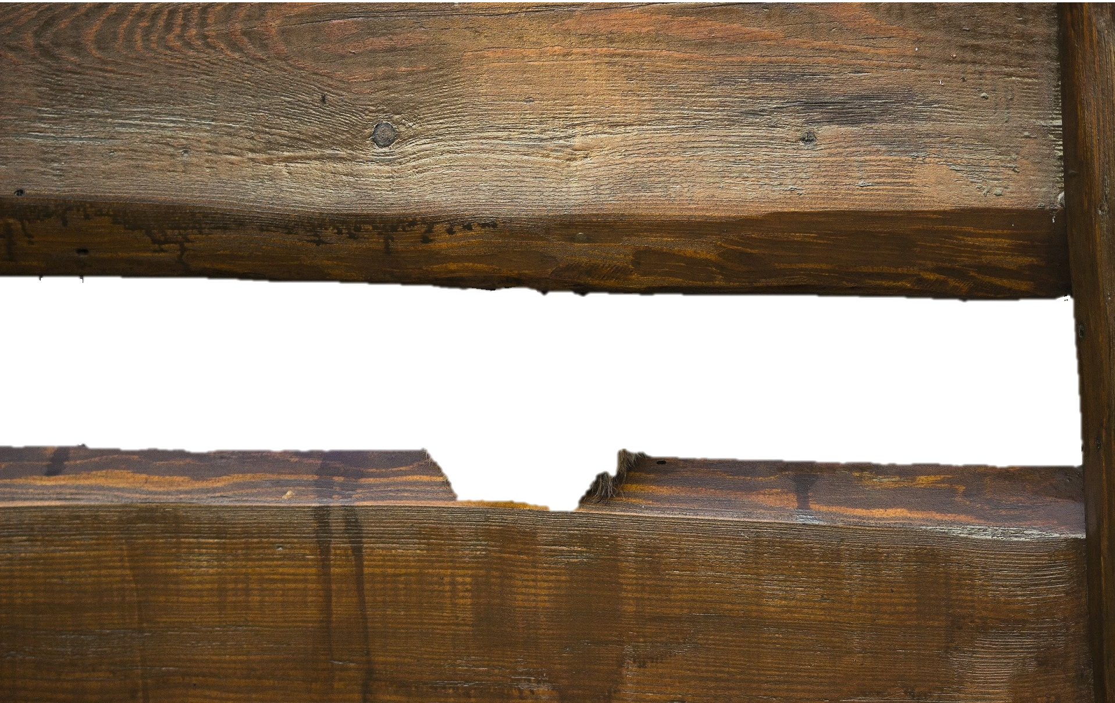
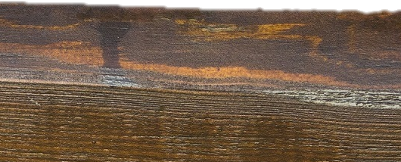
Problemområden identifieras
Låga resultat i matematik
Inte mycket inflytande i undervisningen
Dialog mellan arbetslag saknas
FÖLJA UPP
GENOMFÖRA
ANALYSERA
PLANERA

Slide 18


Vad ser vi?
Inte mycket inflytande i undervisningen
Nationella mål
Uppföljning
Analys
FÖLJA UPP
GENOMFÖRA
Vad behöver vi förstå?
ANALYSERA
PLANERA

Slide 19
Vad ser vi?
Inte mycket inflytande i undervisningen
Nationella mål
Uppföljning
Analys
avgränsat
förstå
tolka
förklara
problematisera
FÖLJA UPP
GENOMFÖRA
Vad behöver vi förstå?
ANALYSERA
PLANERA

Slide 20
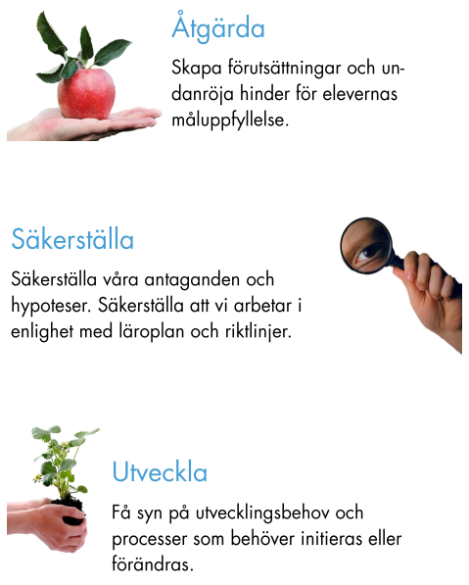
Analysen ska leda till att vi ser våra behov:
avgränsat
förstå
tolka
problematisera
FÖLJA UPP
GENOMFÖRA
ANALYSERA
PLANERA

Slide 21




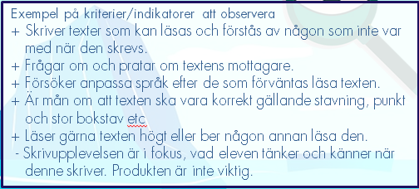

Prioriterat mål
Forskning
1) Forskningen ger förslag
2) Lärare planerar och provar utifrån forskning
FÖLJA UPP
3) Lärare genomför och noterar effekter av det nya agerandet.
4) Kollegiet diskuterar,
drar slutsatser, ändrar och dokumenterar
GENOMFÖRA
ANALYSERA
PLANERA

Slide 22
Kunskaps-utveckling
Effekter av skolförbättring
Undervisning
Förutsättningar
Måluppfyllelse
FÖLJA UPP
GENOMFÖRA
ANALYSERA
PLANERA

Slide 23

SKA-Dokumentation

Slide 24
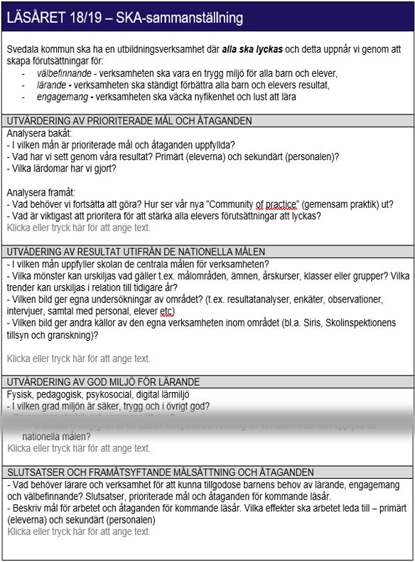
Utvärdering av prioriterade mål och
åtaganden (utveckla, säkerställa, åtgärda)
Utvärdering av resultat utifrån den
nationella målen (uppföljning+analys)
Utvärdering av förutsättningarna: miljö
för lärandet, personal, organisation
resursfördelning
Slutsatser och framåtsyftande
målsättning och åtaganden
(utveckla, säkerställa, åtgärda)

Slide 25
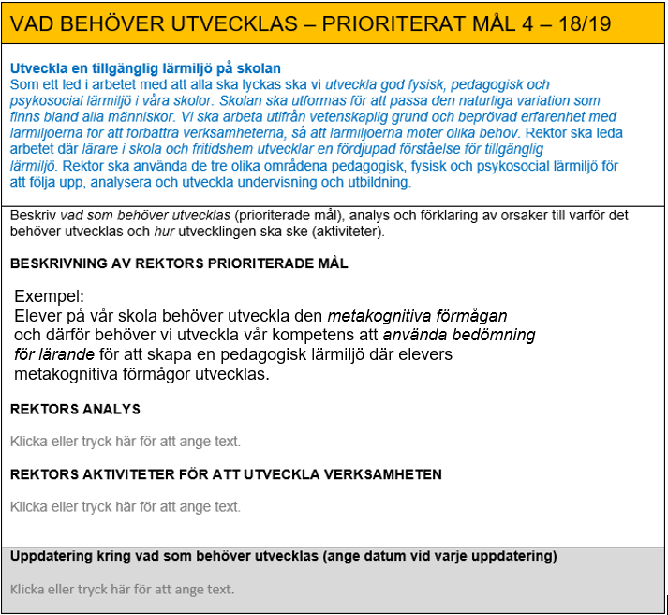
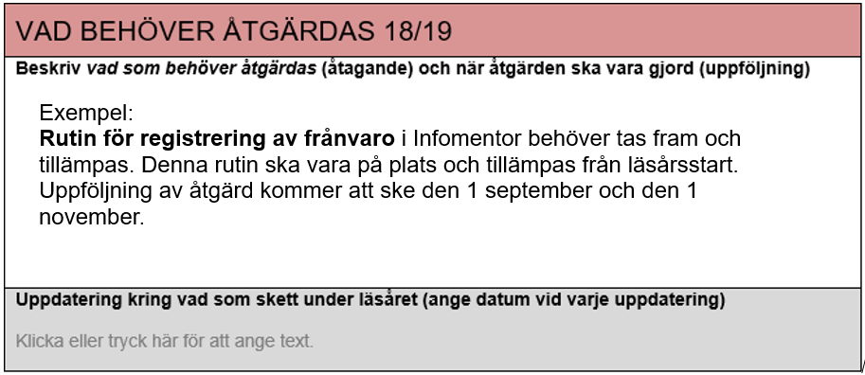
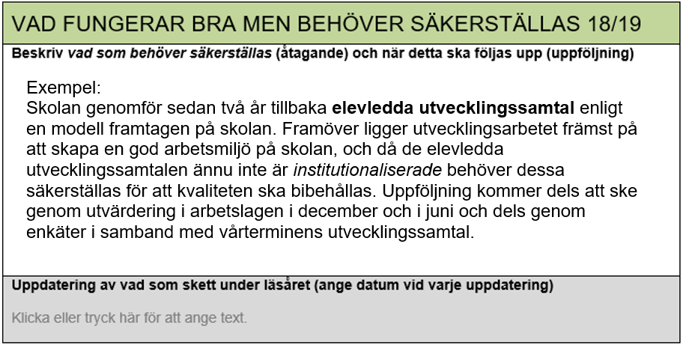

Slide 26
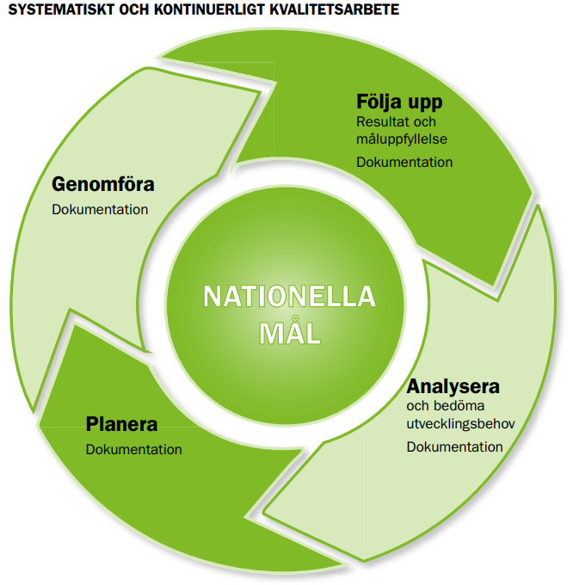
Hur blev det?
Händer det vi vill ska hända?
Var är vi?
Kunskapsutveckling
Undervisning
Övriga läroplansområden
Effekter av skolförbättring
Vart ska vi?
Elevers behov
Lärares behov
Skolans behov
Behov av utveckling av undervisningen
Hur gör vi?
Målbilder
Arbetssätt och metoder
Delaktighet
Förutsättningar

Slide 27

Analysmodell

Slide 28
Processmodell för analys som kan tillämpas i ledningsgrupp och/eller i arbetslag.
Steg 1 Identifiera problemen
Steg 2 Hypoteser
Steg 3 Sortera
Steg 4 Planera

